Slide 1
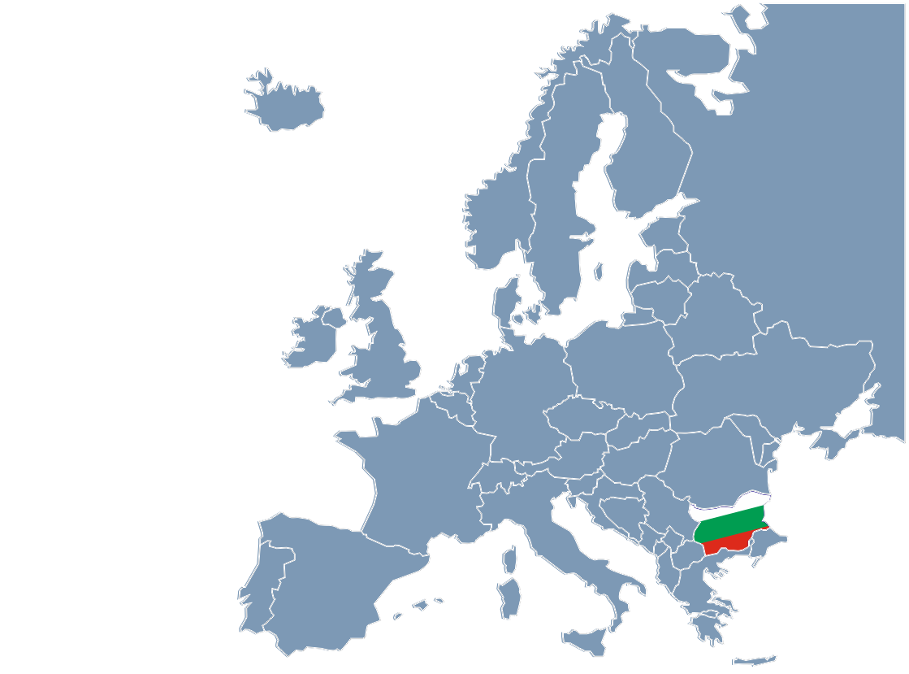
Писмена процедура – м. септември 2020 г. на Тематична работна група за разработване на
„Програма за образование“ 2021-2027 г.
(Дискусия – 01.10.2020 г.)
Представяне на получените становища в рамките на писмена процедура за неприсъствено вземане на решение
Мария Станевска
Директор на дирекция Програмиране, наблюдение и оценка, ИА ОПНОИР

Slide 2
НАЦИОНАЛЕН СТАТИТСТИЧЕСКИ ИНСТИТУТ
  Изпратени бележки и предложения по проекта на програмата в режим за проследяване на промените;
  Предложения за прецизиране на системата от индикатори в програмата;
  Предлага се актуализиране на някои от статистическите данни в стратегическата част.

Slide 3
НАЦИОНАЛНО СДРУЖЕНИЕ НА ОБЩИНИТЕ В РЕПУБЛИКА БЪЛГАРИЯ (1)
  Подкрепят версия 1.0. на «Програма за образование»
  По т.I Програмна стратегия препоръчват:
  презициране в частта анализ на предучилищното и училищното образование е включена информация с данни по райони за планиране, касаеща висшето образование, предвид че същата е налична и в частта, анализираща висшето образование.
  допълване с информация за прилагане на системен подход и подходи «отдолу нагоре» и научени уроци;
  окрупняване на формулираните мерки, върху които програмата ще се фокусира, предвид че същите са много на брой, твърде детайлизирани и повтарящи операции по отделните приоритети;

Slide 4
НАЦИОНАЛНО СДРУЖЕНИЕ НА ОБЩИНИТЕ В РЕПУБЛИКА БЪЛГАРИЯ (2)
  По Приоритет 1 „Приобщаващо образование и образователна интеграция “:
  Наличие на детайлни и идентични мерки. Напр. окрупняване в една обща дейност на дейност „Обща и допълнителна подкрепа за личностно развитие в предучилищното образование“ и дейност „Обща и допълнителна подкрепа за личностно развитие в училищното образование“.
  В работния проект на Споразумението за партньорство за периода 2021-2027 не е предвидено използването на подхода Водено от общностите местно развитие (ВОМР), отчитайки дейност „Създаване на условия за достъп до образование чрез преодоляване на демографски, социални и културни бариери“, предвидена да се реализира чрез ВОМР.
  По Приоритет 3 „Връзка на образованието с пазара на труда“:
  Подкрепят иновативната идея за превръщането на съществуващи професионални гимназии в центрове за високи постижения в ПОО, но по отношение синергията с инфраструктурни мерки за модернизацията им по ПРР, следва да се има предвид, че в Програмата за развитие на регионите не се предвижда реализация на подобна дейност.

Slide 5
МИНИСТЕРСТВО НА РЕГИОНАЛНОТО РАЗВИТИЕ И БЛАГОУСТРОЙСТВОТО
УПРАВЛЯВАЩ ОРГАН НА ОПЕРАТИВНА ПРОГРАМА „РЕГИОНИ В РАСТЕЖ“ 2014-2020 Г.
  Технически бележки - Регионални схеми за пространствено развитие да се заменят с Интегрирани териториални стратегии за развитие на районите от ниво 2, съгласно ЗРР. В Приоритет 3 по Код 17 „ИТИ: Други видове целеви територии“ да се посочат само средствата, които ще се използват за изпълнение на териториални подходи;
  По-голяма яснота за методологията на програмиране на инструмента ВОМР;
  Допълнителен преглед на мерките в рамките на отделните приоритети, като се предвиди изпълнение и чрез интегрирани териториални инвестиции (ИТИ) за мерките, за които това е подходящо, с оглед синергия с инфраструктурните мерки по ПРР;
  По дейност „Създаване на Центрове за високи постижения в ПОО“ да се изясни по какъв начин се предвижда осигуряването на синергия с инфраструктурните мерки по ПРР, като се има предвид, че всички мерки по ПРР 2021-2027 на територията на градските общини извън десетте най-големи (Видин, Плевен, Русе, Велико Търново, Варна, Бургас, Стара Загора, Пловдив, София и Благоевград), ще се изпълняват чрез подхода „отдолу-нагоре“ и инструмента ИТИ, а за територията на десетте големи общини също се предвижда прилагане на интегриран териториален подход с идентифициране на проекти „отдолу-нагоре“.

Slide 6
ПРЕДСТАВИТЕЛИ НА БЪЛГАРСКА АКАДЕМИЯ НА НАУКИТЕ И СЪВЕТА НА РЕКТОРИТЕ НА ВУ (1)
  В Приоритет 3 „Връзка на образованието с пазара на труда“ да се обособи отделна точка „Обучение чрез включване на повече студенти и всички докторанти в реални научни изследвания“; Предложени са дейности в подкрепа за провеждане на научна работа във ВУ, конкурсни сесии за научни проекти с участието на студенти и докторанти;
  Операция «5. Преход към дуалното образование във висшето образование» създава впечатление, че се очаква цялото висше образование да премине към дуално обучение. Предлага се редакция на заглавието на операцията, а дейност «6.5 Въвеждане на дуалното обучение във ВО и на други форми на съвместно обучение…» да се премести от операция 6 в операция 5;
  По отношение дейност „6.1 Осигуряване на системи за проследяване на завършилите във висшите училища, на ниво висше училище“ се предлага да се извърши задълбочено изследване на професионалната реализация за представително дълъг период и оценка ефективността на подготовка на кадрите от различните университети и в областите, в които липсват квалифицирани кадри, да се насочват дейностите в Приоритет 3;
  Допълване на дейност «6.3 Насърчаване на научната дейност на студентите и докторантите, чрез осигуряване на специализации и стипендии за научни постижения» и дейност „1.5 Професионално развитие на преподаватели, докторанти, постдокторанти, специализанти, изследователи и учени, чрез краткосрочни специализации в чужбина и участие в специализирани международни форуми“, като специализациите се разширят „в страната и чужбина“;

Slide 7
ПРЕДСТАВИТЕЛИ НА БЪЛГАРСКА АКАДЕМИЯ НА НАУКИТЕ И СЪВЕТА НА РЕКТОРИТЕ НА ВУ (2)
  Допълване на дейност «7.9 Осъществяване на съвместни програми за продължаващо обучение между ВУ и работодателите за квалификация и преквалификация като основно средство за адаптиране към поменящите се изисквания на пазара на труда и динамиката на високотехнологичните професии»;
  Предлага се нова дейност „Стимулиране на постдокторантски програми за повишаване на квалификацията, които да се осъществяват във водещи в научно отношение ВУ и научни институти. Насърчаване на участието в тези програми на доктори, реализирани в бизнеса” в рамките на операцията за Продължаващо обучение на академичния съства във ВУ и обучение на изследователите;
  Препоръчва се ВУ и научните организации да разходват средства по програмата под формата на “грантове” за научни постижения на лица и колективи с възможност за реализация на проектни идеи - за разработки, потребности и постижения, които са обосновани от научна експертиза и реална нужда.
  Препоръчва се да се преразгледат стойностите на някои индикатори, както и корекции в данните в текста на обосновката на програмата;
  Предлага се чрез ПО да бъдат създадени механизми за автоматично/облекчено признаване на дипломите на ученици/студенти от страните ЕС (+Г24);
  Предлага се УО да обмисли възможността за създаване на нов тип докторантура, която не е базирана на държавна поръчка, а е построена на проектен принцип;

Slide 8
ФОНД МЕНИДЖЪР НА ФИНАНСОВИТЕ ИНСТРУМЕНТИ В БЪЛГАРИЯ
  В настоящата версия на програмата, подкрепата чрез финансови инструменти е изключена изцяло, като в съответните полета за всеки от трите приоритета е записано „неприложимо“.
  Предлага се по Приоритет 3 да бъде включен текст със следното съдържание: „Действията, които ще бъдат осъществени чрез финансови инструменти, както и формата и размера на подкрепа чрез финансови инструменти необходими за постигане на специфичната цел по настоящия приоритет ще бъдат по-конкретно определени след приключване на ex ante оценката за подкрепата чрез финансови инструменти. Резултатите от ex ante оценката могат да доведат до изменения в Таблица 5 „Измерение 2 -– Форма на финансиране“.

Slide 9
ОРГАНИЗАЦИИ, РАБОТЕЩИ В СФЕРАТА НА СОЦИАЛНОТО ВКЛЮЧВАНЕ И ИНТЕГРИРАНЕТО НА МАРГИНАЛИЗИРАНИТЕ ГРУПИ (1)
  Подкрепят включването на Специфична цел viii «насърчаване на социално-икономическата интеграция на граждани на трети държави и на маргинализирани общности, като например ромите»;
  Предложение за допълване на обосновката на специфична цел 8;
  Да се допълнят целевите групи по СЦ V и СЦ VIII с «малцинства/роми»;
  Приоритет 1, СЦ V, дейност 1.5 ”Целенасочени информационни дейности и работа с родители за разясняване ползите от образование и задълженията за включване в предучилищно и задължително училищно образование” да бъде допълнена с “включително чрез ангажиране на работещи в общността неправителствени организации”
  Приоритет 1, СЦ V, дейностите по операция «1. Обща и допълнителна подкрепа за личностно развитие в предучилищното образование» и операция «2. Обща и допълнителна подкрепа за личностно развитие в училищното образование» да бъдат допълнени с нова дейност “Назначаване на образователни медиатори”
  По приоритет 1, СЦ VIII, се предлага предвидените три операции да бъдат допълнени с две други, които да се осъществяват на национално ниво чрез процедура за конкурентен подбор на проекти

Slide 10
ОРГАНИЗАЦИИ, РАБОТЕЩИ В СФЕРАТА НА СОЦИАЛНОТО ВКЛЮЧВАНЕ И ИНТЕГРИРАНЕТО НА МАРГИНАЛИЗИРАНИТЕ ГРУПИ (2)
  Предложениe за 2 нови операции:
  Утвърждаване на интеркултурното образование като неотменна част от процеса на модернизация на българската образователна система. Преодоляване на негативни обществени нагласи, основани на етнически произход и културна идентичност: иновативна операция, осъществявана от училища и детски градини в партньорство с неправителствени организации с доказана експертиза в сферата. Дейности:
  класни и извънкласни дейности за въвеждане на интеркултурно образование и образование за толерантност;
  провеждане на информационни кампании, насочени към недопускане на дискриминация, основана на раса, етнически произход или религиозна принадлежност
  създаване на благоприятна мултикултурна среда: съвместни дейности между училища и ДГ, получаващи средства по чл. 52 а и 52б от Наредба за финансирането на училища и ДГ, в които няма концентрация на уязвими групи, вкл. обменни визити, екскурзии, зелени училища и др.
  Насърчаване участието на родителите в образователния процес: иновативна операция, допълваща средствата за работа с уязвими групи по чл. 52а от Наредбата за финансирането на училищата и ДГ. Дейности:
  Подкрепа за интензивна работа с родители: кратки обучения/трейнинги на родители относно техните права и задължения, свързани с образованието на децата им;
  Обучения и супервизия на наетите образователни медиатори;
  Организиране на добловолчески кампании в подкрепа на съответното училище и др.;
  Въвеждане на образователни иновации: вкл. Обмен на ноу-хау между училищата, обменни визити, материали и др.

Slide 11
Благодаря за вниманието!

